Slide 1
Space ShooteR
Kari vesamäki
Miska sainkangas
Ville rantala

Slide 2
Sovelluksen yleiskuvaus
Sivusta kuvattu avaruusräiskintäpeli.
Ominaisuudet:
Eri vaikeusasteet (casual, hardcore, nightmare)
Eri näyttötilat
Tavaraluettelo ja kauppa
Co-op
Sisältää:
Erityyppisiä vihollisia
Erityyppisiä aseita
Powerups, upgrades, collectibles yms.

Slide 3
Kenelle sovellus on suunnattu
3-30 vuotiaat lapset, casual- ja hardcorepelaajat.

Slide 4
Käyttöympäristö ja käytetyt teknologiat
Alustana Windows 10.
C#
UWP
XAML
MonoGame

Slide 5
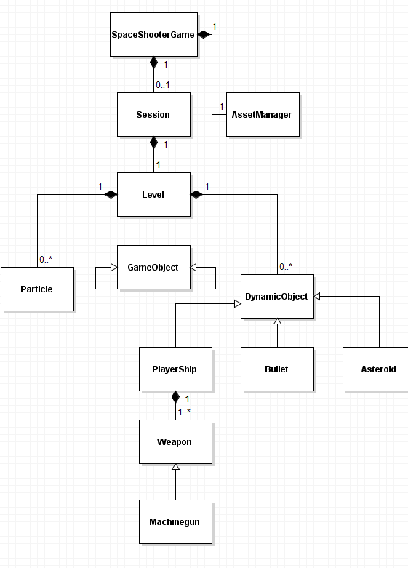
Rakennekaavio
SpaceShooterGame
Pelin pääluokka, joka sisältää (käyttöliittymää lukuunottamatta) kaiken peliin kuuluvan sisällään. Se luodaan kerran ohjelman suorituksen alussa ja sitä käytetään sen loppuun asti. Periytyy MonoGamen Game-luokasta.

Slide 6
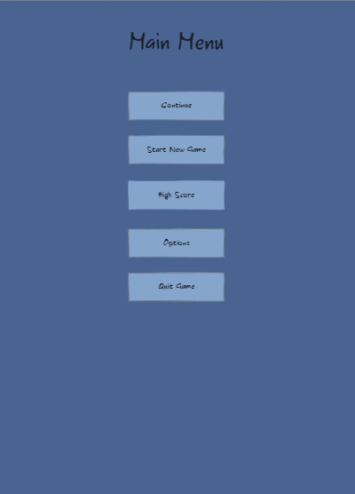
Näyttösuunnitelmat, mockups
Alkuvalikko

Slide 7
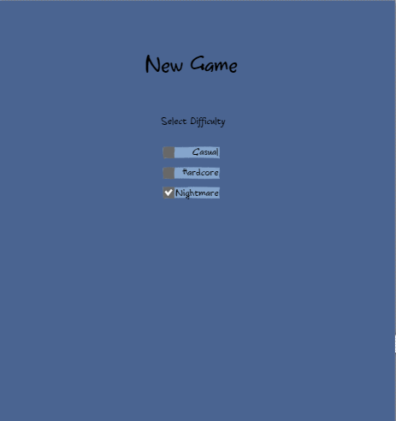
Uusi peli valikko.

Slide 8
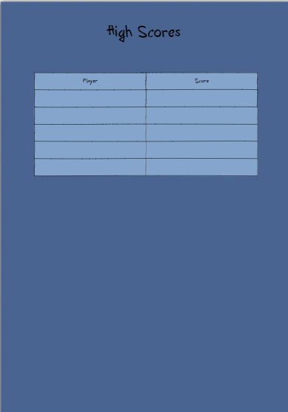
High Scores

Slide 9
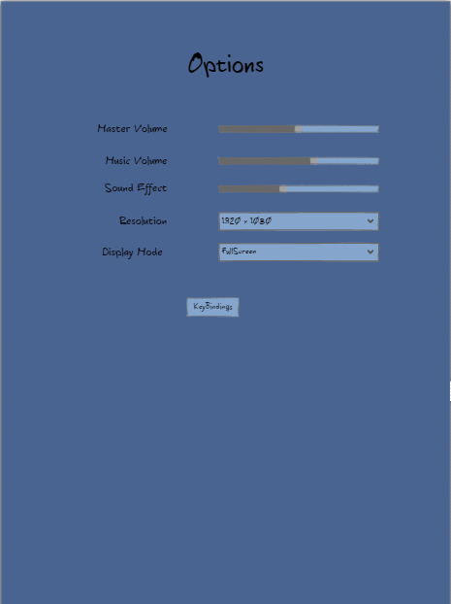
Asetukset

Slide 10
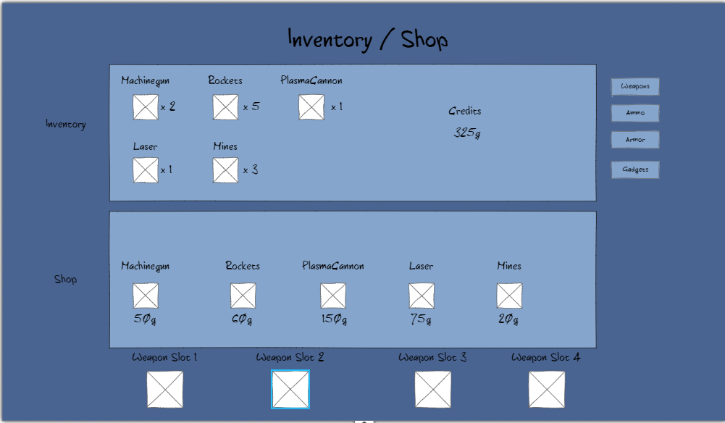
Inventory/ Shop

Slide 11
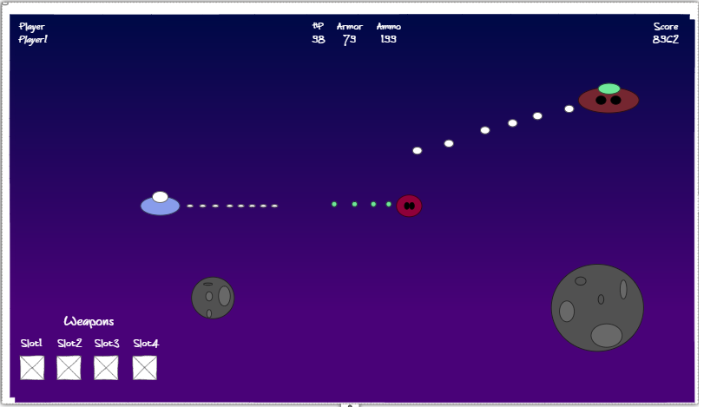
Gameplay

Slide 12
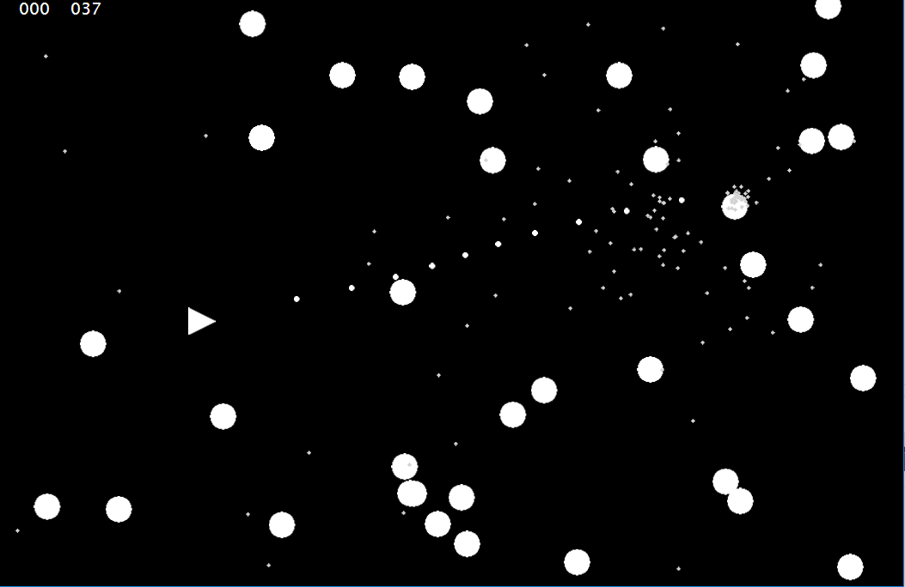
Pelin prototyyppi tällä hetkellä:

